Slide 1


Comment déposer une candidature à la labellisation Génération 2024 sur Démarches-simplifiées en 2021 ?
But de cette rubrique: vous aider dans le dépôt et le suivi de candidature à la Labellisation génération 2024.
Vous avez des questions ? Contactez-nous : generation2024@education.gouv.fr
(préciser votre académie et vos coordonnées)

Slide 2
1. Préambule
Candidature à la labellisation Génération 2024, uniquement sous forme numérique via l’application Démarches-simplifiées: https://www.demarches-simplifiees.fr/commencer/dossier-de- candidature-a-la-labellisation-generati
Formulaire de préparation , brouillon sous word:
Formulaire Génération 2024 | éduscol | Ministère de l'Éducation nationale, de la Jeunesse et des Sports - Direction générale de l'enseignement scolaire (education.fr)
Campagne de labellisation:
Selon les académies https://eduscol.education.fr/965/mobilisation-en-academie-pour-generation-2024

Slide 3
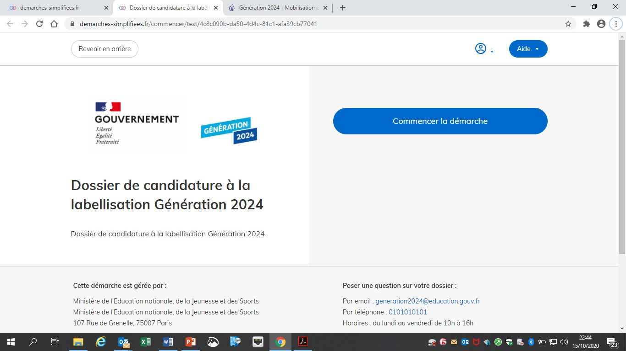
2- SE CONNECTER
2-1 Lien pour déposer une candidature:
https://www.demarches- simplifiees.fr/commencer/dossier
-de-candidature-a-la-labellisation- generati
Puis 2 cas de figure:

Slide 4
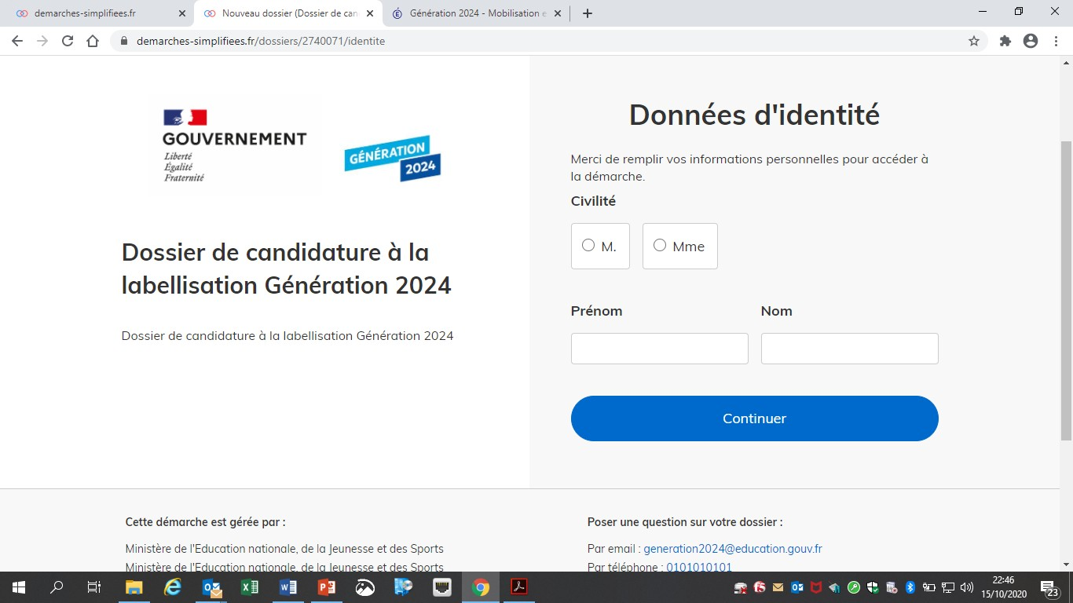
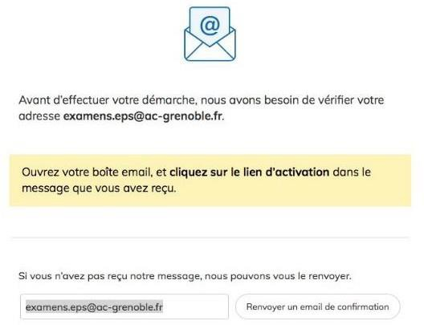
2.1.1 Vous ne possédez pas de compte
Remarque: dans la mesure du possible et
des règles de confidentialité, il est préférable de vous connecter avec le courriel officiel de l’école ou l’établissement (facilite le suivi/historique).
Pas recommandé d’utiliser France connect adresse personnelle !
Vous pourrez aussi inviter (Cf 3.2) le directeur
de d’école ou le chef d’établissement pour le suivi de l’avancée de la démarche.
Cliquez sur [Créer un compte…], puis renseignez vos identifiants de connexion (courriel école/établissement) ;
Ensuite cliquez sur [Créer un compte] (avec courriel école/établissement) ;
Un courriel de validation vous sera envoyé à l’adresse associée au compte (exemple ci-contre);
Dans la messagerie école/établissement (vérifiez « spam »), cliquez sur le lien présent dans le courriel de validation pour accéder à la page « Données d’identité ».

Slide 5
2.1.2 Vous possédez un compte
Cliquez sur [J’ai déjà un compte],
Puis, renseignez vos identifiants pour démarches simplifiées ;
Ensuite cliquez sur [Se connecter] pour accéder à la page « Donnée d’identité ».

Slide 6
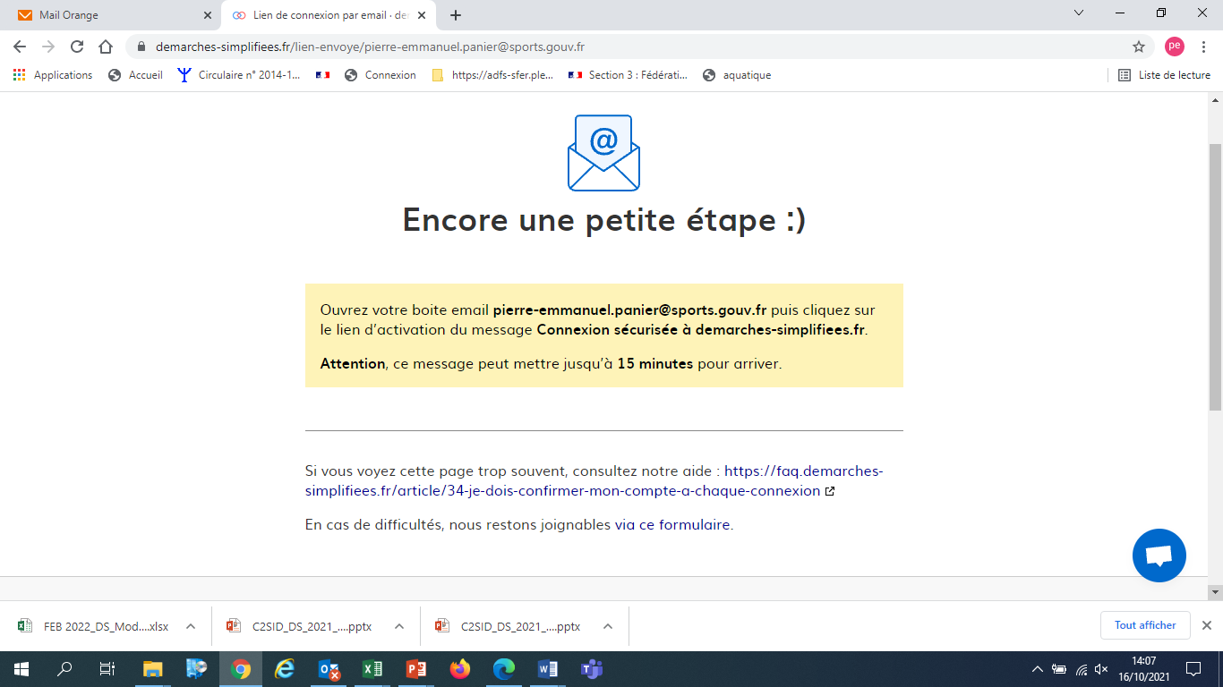
2.1.2 Vous possédez un compte « demande confirmation mdp »
En cas de demande confirmation mot de passe. Dans la messagerie école/établissement (vérifiez « spam »), cliquez sur le lien présent dans le courriel.
Régler au besoin la configuration de votre navigateur https://faq.demarches-simplifiees.fr/article/34-je-dois-confirmer-mon-compte-a-chaque-connexion

Slide 7
3- DEPOSER UNE CANDIDATURE
3-1 Identification de la personne qui dépose la demande
Les premières informations demandées sont la civilité, le nom et le prénom du déposant.
Puis cliquez sur [ Continuer ].
Pour la suite:
Veillez à vous munir du code RNE/UAI de l’école/établissement
Vous devrez compléter les différentes rubriques en suivant les indications
Vous pourrez télécharger des pièces justificatives dans certaines rubriques.

Slide 8
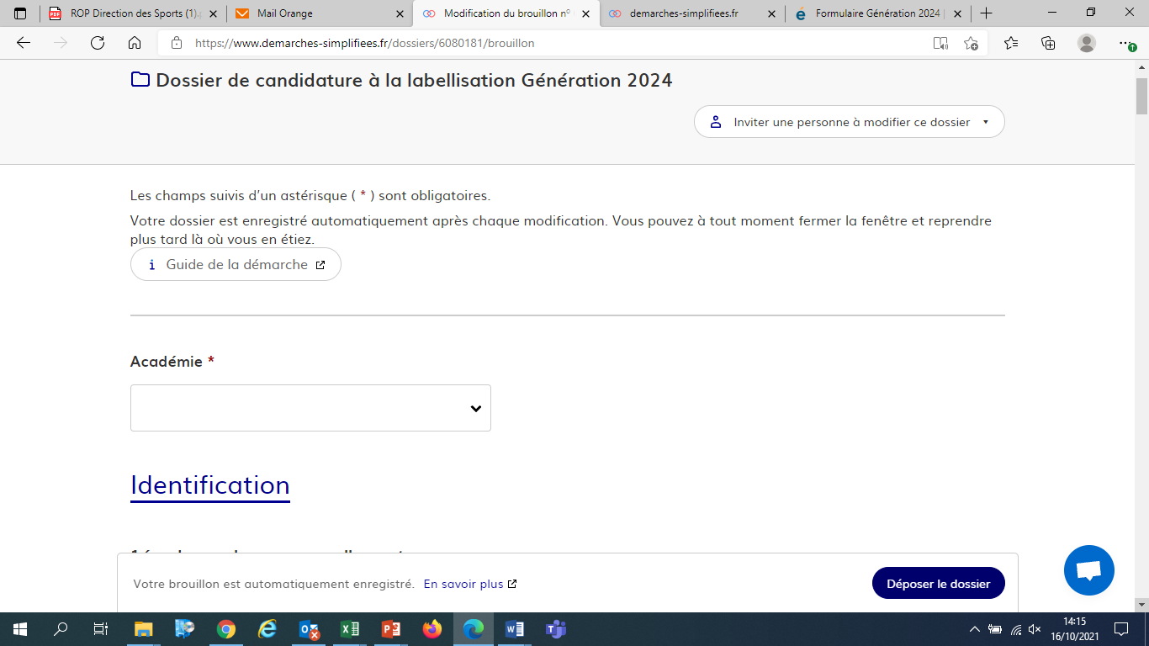
3-2 Remplir les rubriques
Pour les écoles : remplir le formulaire jusqu’à la fin de l’objectif 2, puis éventuellement le paragraphe 5.
Vous pouvez aussi
•
inviter une personne à modifer le dossier
en activant le champ prévu à cet effet
Enregistrer en brouillon à tout moment, en cliquant sur [Enregistrer le brouillon]
Vous devez:
Utiliser les listes déroulantes (cliquer sur la flèche vers le bas à droite du champ à renseigner).
Remplir obligatoirement les champs à côté
desquels figure un astérisque.
À tout moment, le dossier peut être enregistré en brouillon. Pour cela, il suffit de cliquer sur le
bouton [Enregistrer le brouillon]
Si exceptionnellement vous n’êtes pas connecté via le mail RNE/UAI et/ou officiel de l’établissement, il est indispensable d’inviter le directeur d’école ou le chef d’établissement avec l’adresse de courriel que vous avez mentionnée pour l’école/établissement, sur le dossier.

Slide 9
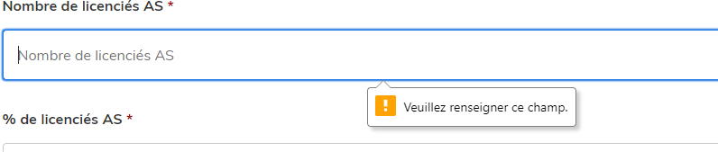
3-3 Déposer le dossier
Le mode brouillon:
Sauvegarde des informations renseignées
dans le formulaire modifiable et accessible à tout moment tant que la demande n’est pas en instruction.
Avant le dépôt du dossier:
1. Vérifiez bien avoir rempli tous les champs obligatoires, avec un astérisque. En cas contraire, vous verrez apparaitre la mention « Veuillez renseigner ce champ » près de la rubrique concernée.
2.
Invitez votre supérieur hiérarchique à lire le
dossier de candidature par mail « cf 3.2 inviter une personne à compléter le dossier ».

Slide 10
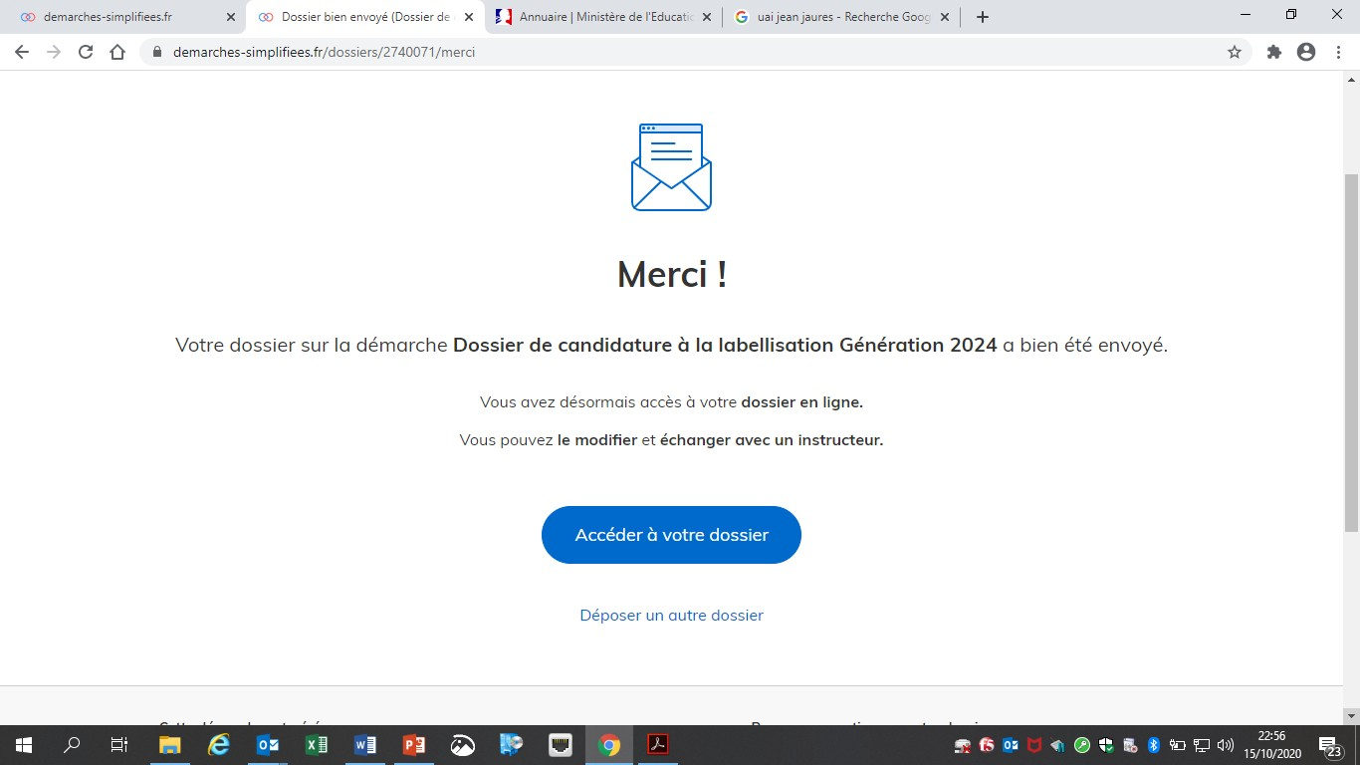
3.3.1 Soumettre la demande :
Cliquez sur [Déposer le dossier] pour effectuer le dépôt et ainsi initier votre demande de validation,
La pièce déposée ne doit pas peser plus de 20Mo.
Un courriel de confirmation de dépôt vous est envoyé sur l’adresse associée au compte;
L’écran suivant apparaît, cf image
Votre dossier prend le statut « en construction », il reste modifiable tant qu’il ne prend pas le statut « en instruction »,
Nous vous conseillons de l’imprimer afin de
fournir une copie à votre directeur école/chef
d’établissement.
Il est possible d’accéder à la demande que vous venez de déposer en cliquant sur
[ Accéder à votre dossier]

Slide 11
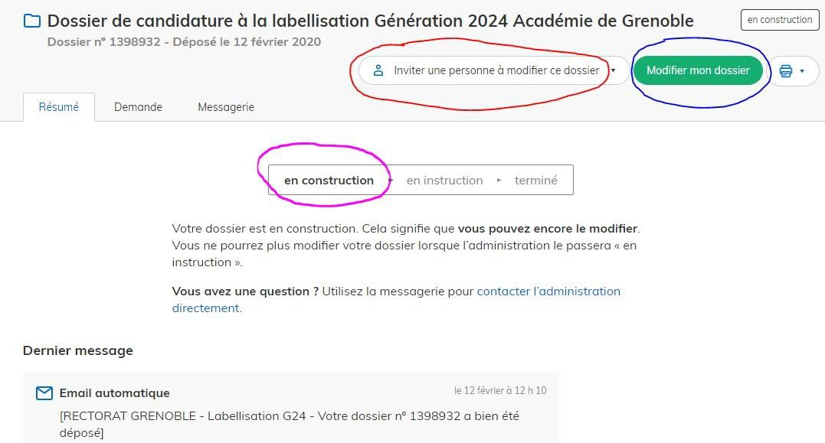
4. Accéder au suivi de ma demande
4.1 Consulter et modifier ma demande
Via [Accéder à votre dossier] dans la fenêtre qui apparaît une fois le dépôt fait
Ou [Consulter mon dossier] dans le courriel de confirmation de dépôt reçu à l’adresse du compte, vous accédez à un résumé de votre demande (cf image).
Sur cette page il est possible de:
Se connecter au dossier
Inviter une personne à le lire et/ou le compléter
Le modifier
Voir son statut

Slide 12
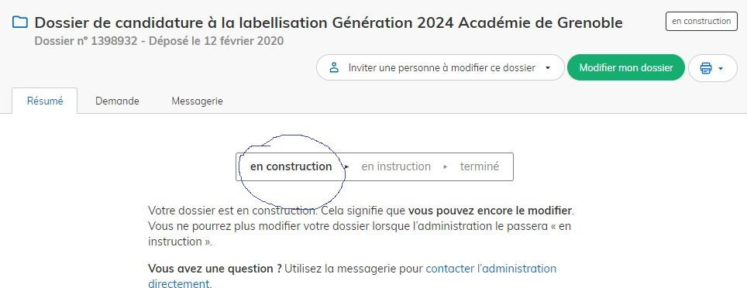
4.2 Les différents statuts de ma demande
Une fois connecté, vous pouvez accéder directement à votre dossier qui peut avoir quatre statuts différents :
« Brouillon »: dossier modifiable;
« En construction »: dossier modifiable;
« En instruction »:
  Le comité d’étude départemental instruit votre dossier avant sa présentation au comité de pilotage
  Dossier consultable mais non-modifiable.
Après le comité de pilotage, le dossier sera soit:
Accepté : le comité de pilotage a statué sur sa labellisation qui sera effective à partir du 1er septembre 2022, et pour 3 ans;
Sans suite : en cas de désistement du demandeur ;
Refusé : temporairement en attendant qu’un correspondant départemental vous contacte et vous accompagne dans la finalisation de la démarche .
Le dossier sera parfois annoté.

Slide 13
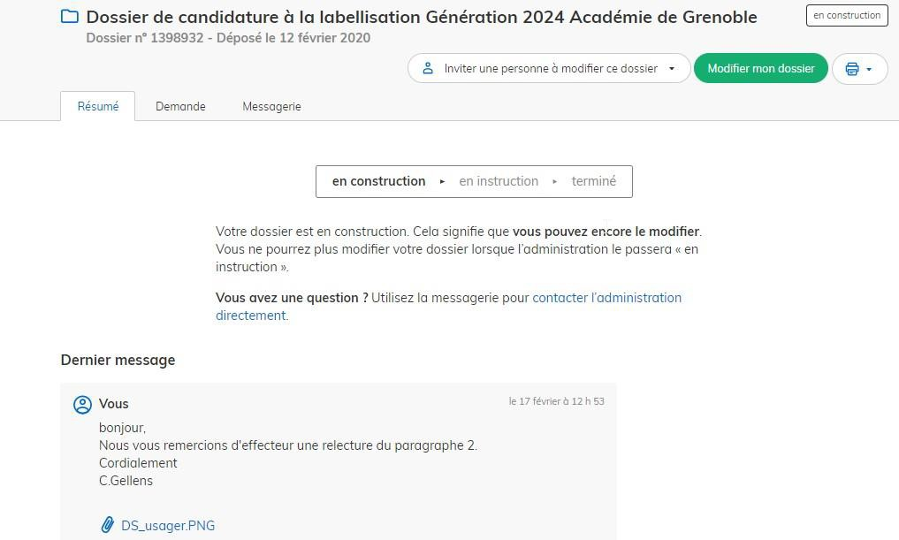
4.3 Télécharger le fichier annoté pour mise à jour
Pour télécharger le fichier annoté, depuis le courriel reçu à l’adresse associée au compte
Cliquez sur le lien envoyé ou sur le bouton [Consulter mon dossier],
Puis cliquez sur le fichier précédé de l’icône
représentant un trombone
À partir des commentaires et/ou annotations, mettez à jour votre candidature et archivez-la.

Slide 14

Nous espérons que ce tutoriel vous aura aidé et restons à votre disposition pour toute question et/ou commentaire.
Contact (préciser votre académie et vos coordonnées):
generation2024@education.gouv.fr
A bientôt!

